Slide 1

DOCKER

Slide 2

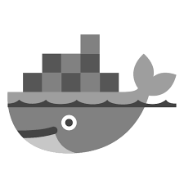
CONTEXTUALIZAÇÃO DO PROBLEMA

Slide 3
PROBLEMAS QUE UM DEV ENFRENTA:
Complexidade no desenvolvimento
Implantação e manutenção de aplicações
Diferenças no ambiente de produção
{ “Na minha maquina roda” }
Escalabilidade
Falta de eficiência na utilização dos recursos
Tempo de provisionamento de servidores
{ criar um novo servidor e configurar }
Segurança

Slide 4
VANTAGENS E SOLUÇÃO

Slide 5

VANTAGENS E SOLUÇÕES
Complexidade no desenvolvimento: Docker permite que você crie ambientes complexos de forma simples e rápida usando arquivos de configuração como o docker-compose.yml.
1
2
Conflito de dependências e portabilidade: Ao permitir a containerização de aplicações, encapsula o software com todas as suas dependências, garante que ela funcione da mesma forma em diferentes ambientes (desenvolvimento, teste, produção).
{ Cada container pode ter suas próprias versões de bibliotecas e dependências }

Slide 6
VANTAGENS E SOLUÇÕES
Escalabilidade: Containers podem ser facilmente replicados para escalar horizontalmente, permitindo um balanceamento de carga eficiente e uma maior resiliência.
3
4
Tempo de provisionamento de servidores: Containers podem ser criados e destruídos em segundos, o que acelera muito o processo de provisionamento de ambientes.

Slide 7
VANTAGENS E SOLUÇÕES
Fácil compartilhamento e colaboração: As imagens Docker podem ser armazenadas em repositórios públicos ou privados (como o Docker Hub), facilitando o compartilhamento de ambientes e aplicações com outros desenvolvedores ou equipes.
5
6
Ciclo de vida mais rápido para desenvolvimento: O tempo necessário para montar um ambiente de desenvolvimento ou de produção é significativamente reduzido, já que as imagens Docker podem ser configuradas de forma automatizada e reutilizadas.

Slide 8
VANTAGENS E SOLUÇÕES
Isolamento: Cada container tem seu próprio ambiente, isolado dos outros. Isso reduz a possibilidade de conflitos entre diferentes serviços ou aplicações que estejam rodando no mesmo servidor.
7
8
Uso eficiente de recursos: Containers são mais leves que máquinas virtuais, pois compartilham o kernel do sistema operacional e apenas isolam os processos e dependências necessários (resultado: Menor uso de memória e CPU).
{ O kernel é a parte central e mais importante de um sistema operacional, responsável por gerenciar diretamente os recursos do hardware e facilitar a comunicação entre o hardware e o software }

Slide 9

Docker é baseado na tecnologia de containers, que é semelhante a máquinas virtuais, mas mais leve.
DOCKER
Cada container tem o que é necessário para rodar a aplicação: código, bibliotecas, dependências, variáveis de ambiente e ferramentas de configuração.

Slide 10

{ Diferença de VM em relação a containers }
UMA MÁQUINA VIRTUAL (VM) É UMA EMULAÇÃO DE UM SISTEMA DE COMPUTAÇÃO COMPLETO, QUE FUNCIONA SOBRE UM HIPERVISOR. O HIPERVISOR É UM SOFTWARE QUE PERMITE RODAR VÁRIAS VMS EM UM ÚNICO HARDWARE FÍSICO, COMPARTILHANDO SEUS RECURSOS, COMO CPU, MEMÓRIA E ARMAZENAMENTO.
AS VMS PRECISAM DE UM SISTEMA OPERACIONAL COMPLETO PARA CADA INSTÂNCIA, ENQUANTO OS CONTAINERS COMPARTILHAM O KERNEL DO SISTEMA OPERACIONAL HOST, TORNANDO-OS MAIS LEVES.

Slide 11
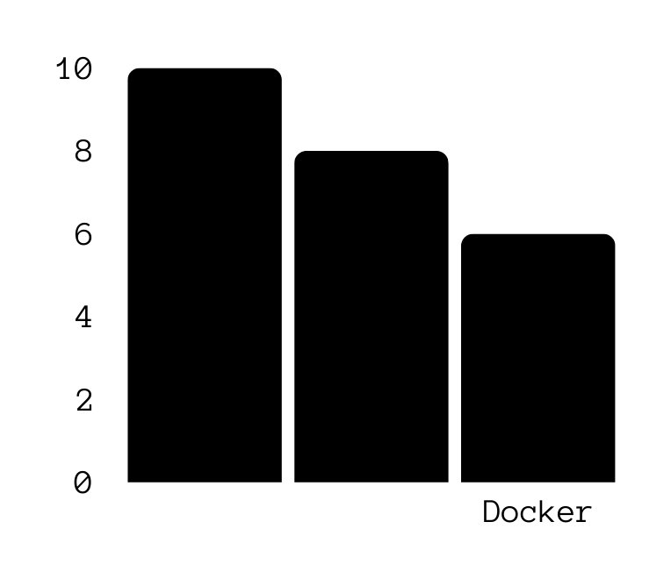
EM OUTUBRO DE 2015 O PROJETO TORNOU-SE O 20º MAIS ESTRELADO
Em 2024, o Docker é amplamente utilizado na comunidade de desenvolvimento de software e DevOps, com taxas de adoção significativas. Cerca de 20% de todos os hosts usam Docker, especialmente em grandes infraestruturas, onde a adoção é ainda maior. Em ambientes com mais de 1.000 hosts, aproximadamente 47% já adotaram Docker, destacando sua importância em organizações de maior porte. O Docker também é um dos principais componentes no cenário de DevOps, particularmente quando integrado com microserviços e fluxos de integração contínua/entrega contínua (CI/CD).

Slide 12
PRINCIPAIS COMPONENTES DO DOCKER

Slide 13
PRINCIPAIS COMPONENTES DO DOCKER
1
Containers e Isolamento
3
Orquestração
2
Imagens
4
Docker Engine

Slide 14
{ As imagens são construídas a partir de arquivos chamados Dockerfiles, que contêm instruções de como construir a imagem. Essas imagens podem ser versionadas e compartilhadas }
{ Imagens Docker são arquivos de leitura única (read-only) que contêm tudo que uma aplicação precisa para ser executada: código, bibliotecas, dependências e configurações. A partir dessa imagem, o Docker cria containers que executam a aplicação }

Slide 15
Fim!
Agradecemos pela atenção, alguma duvida?
Grupo:
Gabriel Vinicius Maiolli | Matheus Hoegen Baraldi | Gabriel Malavazi Rodrigues

